Slide 1
RISPRO
Lembaga Pengelola Dana Pendidikan
Lembaga Pengelola Dana Pendidikan
Gedung Danadyaksa Cikini Jl. Cikini Raya No.91A-D, Menteng Jakarta Pusat 10330 1500652
www.lpdp.kemenkeu.go.id

Slide 2
Jenis & Fokus Pendanaan RISPRO
Pangan,
Energi,
[Kesehatan dan Obat],
Transportasi [Kendaraan Listrik],
Informasi dan Komunikasi [I.4.0],
Pertahanan dan Keamanan,
Material Maju,
Kemaritiman,
Manajemen Penanggulangan Bencana dan Pelestarian Lingkungan,
Pengembangan Pariwisata dan Ekonomi Kreatif,
Sosial Humaniora, Seni, Budaya dan Pendidikan.
Rencana Induk Riset Nasional
Komersial
Pendanaan RISPRO Kompetisi
Kebijakan/Tata Kelola
Pendanaan RISPRO Inisiatif
Invitasi
Mandatori
Kolaborasi Internasional

Slide 3
Kerangka Kerja Mutu RISPRO (Quality Framework)
eRISPRO
RISPRO Kompetisi
RISPRO Invitasi
RISPRO Kolaborasi Internasional
Aktor
siPenSel (Sistem Informasi Pendaftaran & Seleksi)
siMoNi (Sistem Informasi Monitoring & Evaluasi)
Input
Proses
Output
Outcome
Ketua Periset (Principal Investigator/PI)
Institusi Ketua Periset/PI
Reviewer
Analis Riset
Instrumen
Tingkat Kesiapan Teknologi (TKT Online)
Monthly Reporting & Fund Request
RISPRO
Impact
Assessment
Penilaian Mandiri (Institutional Self Assessment)
Internal Monitoring
Penilaian Substansi (Desk & On-Site)
Indikator Kinerja Riset
Budget Review & Offering
RISPRO Readiness Level (RRL)
Hello RISPRO
Research Excellence
Research Impact
Open sources (Ristekdikti)
Telah dikembangkan (telah ada di eRISPRO)
3

Slide 4
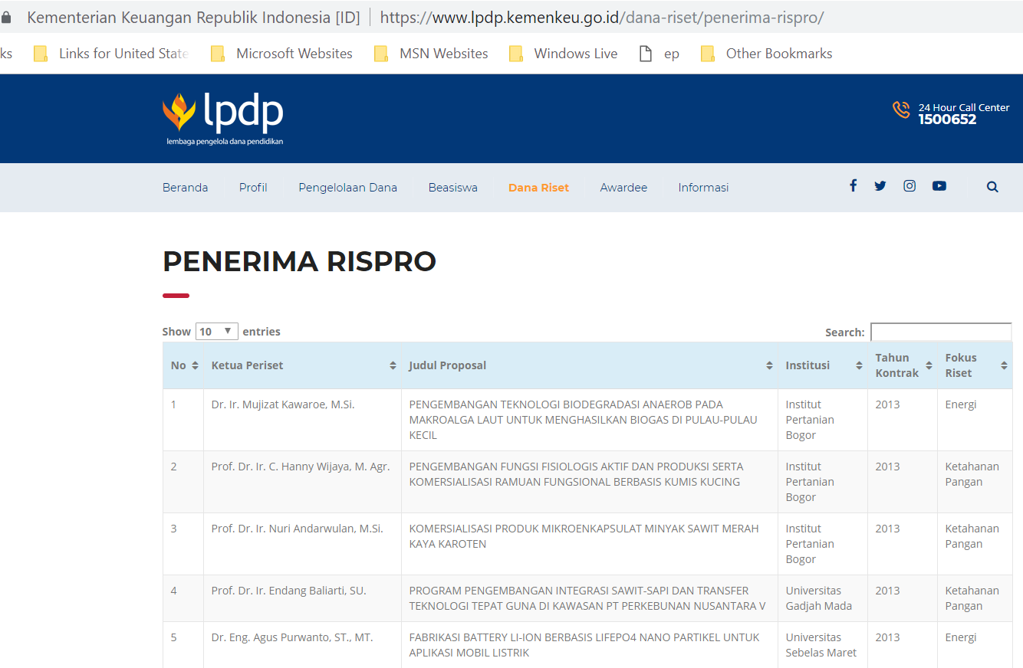
Penerima RISPRO s.d. 2018
https://www.lpdp.kemenkeu.go.id/dana-riset/penerima-rispro/
124
Penerima RISPRO
Nilai Kontrak RISPRO
Rp
256 miliar
46 Kekayaan Intelektual terdaftar
(dari 2013 hingga Desember 2018)
Desain Industri
Var. Tanaman
Merek
Hak Cipta
Paten
1
1
3
2
39

Slide 5
H A S I L D E S K E V A L U A T I O N R I S P R O
BATCH 1 TAHUN 2019
berdasarkan SKEMA Riset
RISPRO | Submit | Belum Dinilai Institusi | Telah Dinilai Institusi | Tidak Lulus Penilaian Institusi | Lulus Penilaian Institusi | Lulus Seleksi Administrasi (*) | Lulus Desk Evaluation (**) | % Kelulusan Desk Evaluation terhadap Proposal Lulus Penilaian Institusi
Kompetisi | 273 | 89 | 184 | 15 | 169 | 121 | 55 | 32,54%
Komersial | 144 | 40 | 104 | 9 | 95 | 78 | 39 | 23,08%
Kebijakan/ Tata Kelola | 129 | 49 | 80 | 6 | 74 | 43 | 16 | 9,47%
Invitasi | 60 | 11 | 49 | 12 | 37 | 36 | (***) | (***)
Farmasi & Alkes | 60 | 11 | 49 | 12 | 37 | 36 | (***) | (***)
^{(*)} proposal yang dilakukan seleksi administrasi adalah proposal yang telah dinilai lulus oleh institusi pengusul
^{(**)} desk Evaluation dilakukan oleh 124 Reviewer
^{(***)} RISPRO INVITASI masih dalam proses seleksi substansi
5

Slide 6
RISPRO Kompetisi
Lembaga Pengelola Dana Pendidikan
Gedung Danadyaksa Cikini Jl. Cikini Raya No.91A-D, Menteng Jakarta Pusat 10330 1500652
www.lpdp.kemenkeu.go.id

Slide 7
[Prioritas] Playing Field RISPRO Kompetisi
Pendapatan/Biaya
Penelitian & Pengembangan
Demonstrasi
Penyebaran
Entry Level:
RISPRO-Komersial → Validasi Teknologi di Lingkungan Lab & Relevan
RISPRO-Implementatif → pengujian/simulasi konsep secara teoritis oleh para pakar/ahli yang relevan
RISPRO [Riset Inovatif Strategis Produktif]
(Pendapatan/Biaya; Waktu
1 | 2 | 3 | 4 | 5 | 6 | 7 | 8 | 9
Produk/ Peluncuran Teknologi
Sukses sebagai Produk Baru
Keberhasilan sebagai Bisnis
Kesiapan Teknologi & Komersial
Tingkat Kesiapterapan Teknologi
1 | 2 | 3 | 4 | 5 | 6
Tingkat Kesiapterapan Komersial
KEMRISTEKDIKTI [PT/BPPT]
Waktu
LIPI
Dana Riset/Investasi
DIPI
L P D P
Balitbang KL/Pemda
Investasi Publik/Pemerintah
Investasi Swasta
Bankable
Sumber : Kemenristekdikti, 2017 dan Australian Renewable Energy Agency, 2014, diolah.

Slide 8
Karakteristik Utama RISPRO KOMPETISI (Komersial & Kebijakan/Tata Kelola)
maturasi/dewasa (matang)
Rp
memiliki:
dokumen self assesment telah mencapai TKT 5 dibuktiktikan dengan blueprint prototype produk atau teknologi yang telah memenuhi konsep produk atau teknologi (P2); atau dokumen konsep ketentuan perundang-undangan atau model atau tata kelola
studi kelayakan komersialisasi/implementasi hasil riset dalam kurun waktu 2-3 tahun ke depan

Slide 9
Karakteristik Utama RISPRO KOMPETISI (Komersial & Kebijakan/Tata Kelola)
multidisiplin/ragam keilmuan
diusulkan oleh:
Tim riset terdiri dengan beragam keilmuan (disiplin) yang relevan dari K/L, Pemda, Perguruan Tinggi, Industri, atau Ormas yang memiliki lembaga penelitian atau pengembangan, atau sejenisnya
Tim riset diketuai oleh Doktor atau pengakuan setaranya.

Slide 10
Karakteristik Utama RISPRO KOMPETISI (Komersial & Kebijakan/Tata Kelola)
mitra/investor/industri/regulator/aplikator
bermitra dengan:
investor → industri, UMKM, koperasi, start-up company atau badan usaha dibawah perguruan tinggi
regulator → K/L atau pemda
aplikator → Asosiasi Profesi/Komunitas
surat pernyataan kesanggupan sebagai mitra untuk komitmen berkontribusi

Slide 11
RISPRO KOMPETISI (Komersial & Kebijakan/Tata Kelola)
Aspek | RISPRO Komersial | RISPRO Kebijakan/Tata Kelola
Fokus Riset
Luaran Utama | Produk atau teknologi layak komersial; Kekayaan Intelektual (KI); Publikasi Ilmiah. | Naskah Akademik Kebijakan; Modul Model/Tata Kelola; Publikasi Ilmiah.
Pangan,
Energi,
Kesehatan dan Obat,
Transportasi,
Informasi dan Komunikasi,
Pertahanan dan Keamanan,
Material Maju,
Kemaritiman,
Manajemen Penanggulangan Bencana dan Pelestarian Lingkungan,
Pengembangan Pariwisata dan Ekonomi Kreatif,
Sosial Humaniora, Seni, Budaya dan Pendidikan.

Slide 12
RISPRO KOMPETISI (Komersial & Kebijakan/Tata Kelola)
Aspek | RISPRO Komersial | RISPRO Kebijakan/Tata Kelola
Nilai Dana | Rp2 miliar per judul per tahun, terdiri dari: Biaya Langsung sekurang-kurangnya 95% : Biaya Personil (Gaji dan/ atau Honorarium) dan Biaya Langsung Non Personil Biaya Tidak Langsung setinggi-tingginya 5% : Biaya Opersional Institusi yang digunakan untuk monitoring internal, administrasi, dan/atau biaya-biaya lain guna mendukung pelaksanaan kegiatan. Pencairan dana 2 tahap (70:30). | Rp500 juta per judul per tahun, terdiri dari: Biaya Langsung sekurang-kurangnya 95% : Biaya Personil (Gaji dan/ atau Honorarium) dan Biaya Langsung Non Personil Biaya Tidak Langsung setinggi-tingginya 5% : Biaya Opersional Institusi yang digunakan untuk monitoring internal, administrasi, dan/atau biaya-biaya lain guna mendukung pelaksanaan kegiatan. Pencairan dana 2 tahap (70:30).
Jangka Waktu | 3 (tiga) Tahun + 1 (satu) Tahun persiapan alih teknologi/pemanfaatan hasil riset | 2 (dua) Tahun + 1 (satu) Tahun persiapan alih teknologi/pemanfaatan hasil riset

Slide 13
Alur Pendaftaran dan Seleksi RISPRO Kompetisi (Komersial & Kebijakan/Tata Kelola)
Seleksi Administrasi
kelengkapan dokumen Pengusul RISPRO (proposal, KI terdaftar/ publikasi yang relevan, hasil penilaian TKT, dll)
2. Seleksi Substansi Desk Evaluasi
Kualitas;
Luaran;
Kemutakhiran;
Rekam Jejak;
2. Penilaian Institusi
1. Pendaftaran
2. Seleksi
3. Seleksi Substansi Visitasi/ Paparan
Verifikasi konten proposal dan dokumen pendukung;
Klarifikasi dan validasi terhadap peran kelompok riset dengan mitra, kontribusi serta kredibilitas mitra;
Pemenuhan matriks Instrumen Penilaian RISPRO
dilakukan secara online melalui www.lpdp.kemenkeu.go.id/rispro
4. Verifikasi RAB dan Penetapan
Penerima Pendanaan RISPRO ditetapkan oleh Direktur Utama LPDP atas usul Direktur yang membidangi pendanaan riset;
Monitoring dan evaluasi.
13

Slide 14
e-RISPRO
“Institusi pengusul bertanggung jawab atas mutu & kesesuaian riset yang diusulkan dengan skim RISPRO”
Contoh Instrumen penilaian institusi dalam
Si Pensel RISPRO (RISPRO Kebijakan/Tata Kelola)
Verifikasi email
Login
No | Aspek Penilaian
1 | Kesesuaian Proposal Riset dengan FOKUS RISPRO
2 | Proposal Riset akan menghasilkan salah satu luaran sebagai berikut: a. Naskah Akademik b. Konsep Kebijakan c. Model/ Tata kelola
3 | Pengusul RISPRO terdiri dari periset-periset multidisiplin
4 | Pengusul RISPRO memiliki roadmap yang mendukung antara lain hasil riset (invensi/inovasi), publikasi, HKI, penghargaan, kerja sama dengan mitra/pihak lain
5 | Riset yang diusulkan memiliki studi kelayakan implementasi terkait kebijakan/model/tata kelola yang akan dihasilkan, lengkap dengan tahapan implementasinya
6 | Riset yang diusulkan memiliki dokumen pengujian/ simulasi (implementasi) konsep ketentuan perundang-undangan atau model yang secara teoritis telah disetujui para ahli/pakar
7 | Riset memiliki publikasi yang relevan dari riset yang diusulkan
8 | Pengusul RISPRO memiliki Mitra RISPRO yang memiliki komitmen untuk mengimplementasikan luaran RISPRO yang dituangkan dalam surat pernyataan kesediaan mitra
9 | Riset yang diusulkan memiliki dokumen konsep ketentuan perundang-undangan atau model atau tata kelola yang akan diimplementasikan pada skala terbatas
Akun baru
Profil Pengusul
RISPRO (ketua)
+
Profil Anggota Riset
Dilakukan oleh masing-masing anggota melalui email yang didaftarkan oleh pengusul
Jika belum terdaftar
Input Data
Institusi
Lembaga Riset
Mitra
Input Data
Input Data Proposal
Informasi Proposal
Usulan Dana (LPDP + Mitra)
Upload Data
Submit Data
Selesai pendaftaran dimana data tidak dapat diedit kembali
Akun Lembaga Riset
Melakukan Penilaian Internal (Self Assesment)

Slide 15
e-RISPRO
“Transparansi dalam penyampaian saran perbaikan proposal riset”
feedback desk evaluation
feedback seleksi paparan/visitasi

Slide 16
Sistematika Proposal RISPRO [KOMERSIAL]/ [IMPLEMENTATIF]
SISTEMATIKA PROPOSAL
LAMPIRAN PROPOSAL
Profil Institusi Pengusul RISPRO
Profil Mitra Riset
Surat Pernyataan Kesanggupan Mitra Riset
Profil Pengsul RISPRO (Ketua dan Anggota Periset)
Pakta Integritas Ketua Periset
Peta Jalan (roadmap) Riset
Dokumen Studi Kelayakan Riset (Komersial/Kebijakan/Tata Kelola)
Dokumen hasil uji prototipe produk atau teknologi skala laboratorium (hasil uji P1) ATAU Dokumen pengujian/simulasi (implementasi) konsep ketentuan perundang-undangan atau model atau tata kelola secara teoritis yang disetujui oleh para pakar/ahli yang relevan
Dokumen (blue print) prototipe yang telah memenuhi konsep sebagai produk atau teknologi (P2) ATAU Dokumen konsep ketentuan perundang-undangan atau model atau tata kelola yang akan diimplementasikan secara terbatas
Dokumen Kekayaan Intelektual (KI) yang relevan dari riset yang diusulkan ATAU Dokumen publikasi ilmiah internasional bereputasi atau nasional terakreditasi yang relevan dari riset yang diusulkan
Rincian Anggaran dan Biaya disusun berdasarkan aktivitas dan luaran riset
HALAMAN SAMPUL
HALAMAN PENILAIAN OLEH INSTITUSI PENGUSUL
HALAMAN PENGESAHAN
DAFTAR ISI
RINGKASAN/ABSTRAK
BAB 1 PENDAHULUAN
BAB 2 TINJAUAN PUSTAKA DAN KEBARUAN RISET
BAB 3 METODE RISET
BAB 4 LUARAN
BAB 5 PENDANAAN
DAFTAR PUSTAKA
LAMPIRAN

Slide 17
Instrumen Penilaian Administratif (Syarat Utama)
[KOMERSIAL]
[IMPLEMENTATIF]
Riset dilakukan dalam wilayah RI;
Riset telah diseleksi sesuai ketentuan LPDP oleh Institusi Pengusul;
Memiliki studi kelayakan komersialisasi luaran riset;
Memiliki dokumen pendaftaran Kekayaan Intelektual (KI) yang relevan;
Memiliki Hasil penilaian mandiri (self assessment) TKT mencapai TKT 5
Memiliki mitra dengan kontribusi 10%
Riset dilakukan dalam wilayah RI;
Riset telah diseleksi sesuai ketentuan LPDP oleh Institusi Pengusul;
Memiliki studi kelayakan implementasi luaran riset;
Memiliki dokumen publikasi ilmiah internasional bereputasi atau nasional terakreditasi yang relevan;
Memiliki Hasil penilaian mandiri (self assessment) TKT mencapai TKT 5;
Memiliki mitra dengan kontribusi 10%.

Slide 18
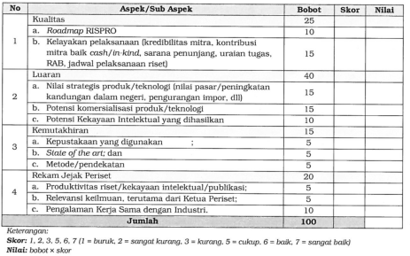
Instrumen Penilaian Desk Evaluasi [KOMERSIAL]

Slide 19
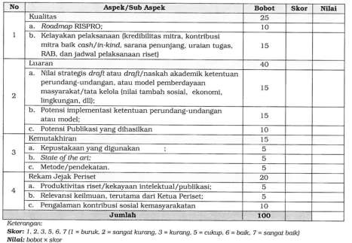
Instrumen Penilaian Desk Evaluasi [IMPLEMENTATIF]
Notes:
Ibu, mohon untuk kembali ditekankan kepada para reviewer bahwa justifikasi penilaian dan saran perbaikan (khusus untuk proposal yang tidak lolos) ditulis dengan kalimat yang lugas dan terstrukstur, karena saran perbaikan ini nantinya akan masuk ke dalam akun pengusul dan institusi pengusul

Slide 20
CONTOH
ROADMAP
Sumber: Prof. Tien R. Muchtadi/IPB
www.lpdp.kemenkeu.go.id
Notes:
SKD + TPA
Online on the spot
Wawancara 2
Reviewer by invitation (open bidding dihapuskan)
Pleno = komite seleksi
Psikolog bila diperlukan

Slide 21
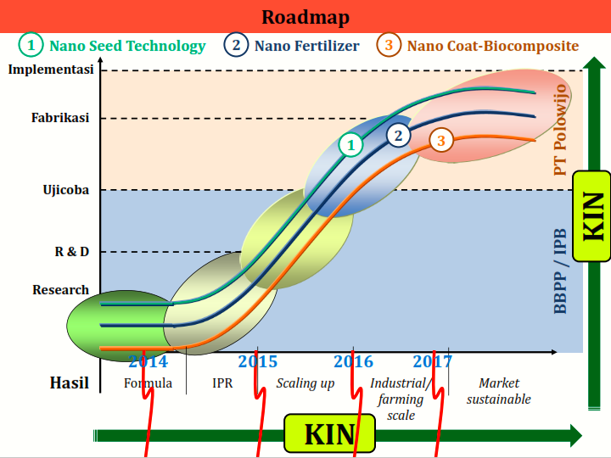
CONTOH
ROADMAP
2030... dst
Sumber: Prof. Tien R. Muchtadi/IPB
www.lpdp.kemenkeu.go.id
Notes:
SKD + TPA
Online on the spot
Wawancara 2
Reviewer by invitation (open bidding dihapuskan)
Pleno = komite seleksi
Psikolog bila diperlukan

Slide 22
RISPRO Invitasi
Lembaga Pengelola Dana Pendidikan
Gedung Danadyaksa Cikini Jl. Cikini Raya No.91A-D, Menteng Jakarta Pusat 10330 1500652
www.lpdp.kemenkeu.go.id

Slide 23
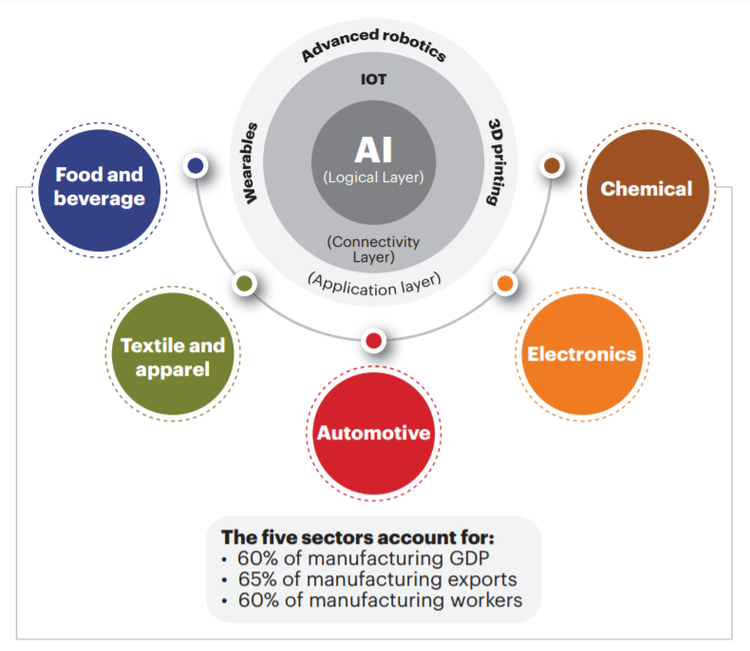
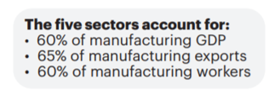
Tema RISPRO Invitasi
Riset dan pengembangan teknologi/produk/kebijakan
kendaraan listrik
Riset dan pengembangan teknologi/produk/kebijakan
farmasi dan alat kesehatan [RIRN2017-2045: teknologi produk biofarmasetika, teknologi alat kesehatan dan diagnostic, teknologi kemandirian bahan baku obat]
2019
PP Nomor 14 tahun 2015 tentang Rencana Induk Pembangunan Industri Nasional (RIPIN) 2015-2035
Inpres Nomor 6 tahun 2018 tentang Percepatan Pengembangan Industri Farmasi dan Alat Kesehatan
Permenkes Nomor 17 tahun 2017 tentang Rencana Aksi Pengembangan Industri Farmasi dan Alat Kesehatan
Perpres Nomor 38 tahun 2018 tentang Rencana Induk Riset Nasional Tahun 2017-2045
Perpres Nomor 2 tahun 2018 tentang Kebijakan Industri Nasional Tahun 2015-2019
Riset dan pengembangan teknologi/produk terkait penerapan
Making Indonesia 4.0 pada lima sektor utama, antara lain:
1) makanan dan minuman,
2) tekstil dan pakaian,
3) otomotif,
4) kimia, dan
5) elektonik.

Slide 24
Ketentuan dan Syarat RISPRO Invitasi
LUARAN
KRITERIA
NILAI PENDANAAN
KOMPONEN
DANA
DOKUMEN/
PROPOSAL
salah satu atau lebih dari:
Kekayaan intelektual terdaftar;
Purwarupa produk/teknologi tepat guna atau laik industri/ komersial;
Naskah akademik atau konsep kebijakan;
Publikasi ilmiah.
Ketua periset diutamakan bergelar doktor atau berkualifikasi setara (sesuai dengan Standar KKNI).
Ketua periset tidak sedang menempuh studi lanjut atau kegiatan akademik lain seperti program academic recharging, postdoc, dan lainnya.
Riset dilakukan dalam wilayah Negara Kesatuan Republik Indonesia.
Sesuai kebutuhan & output yang akan dihasilkan
Biaya Langsung sekurang-kurangnya 95%, terdiri atas:
Biaya Langsung Personil (Gaji dan/ atau Honorarium) maks 30%.
Biaya Langsung Non Personil
Biaya Tidak Langsung setinggi-tingginya 5% : Biaya Opersional Institusi yang digunakan untuk monitoring internal, administrasi, dan/atau biaya-biaya lain guna mendukung pelaksanaan kegiatan.
Telah memperhitungkan pajak.
Disusun berdasarkan Aktivitas Riset.
Lembar pengesahan proposal riset.
Lembar penilaian mandiri (self assessment) ttg tingkat ketersiapan teknologi (TKT) riset yang diusulkan.
Surat pernyataan ttg kesediaan untuk menandatangani SPTJM penggunaan dana dan pencapaian luaran riset apabila riset didanai.
Dokumen proposal riset.
TAHAP
PENCAIRAN DANA
[60% - 40%]
JANGKA WAKTU
PENDANAAN
Pendanaan: selama-lamanya 3 (tiga) Tahun per proposal dan dapat diperpanjang paling lama 2 (dua) tahun berdasarkan hasil evaluasi dan rekomendasi reviewer
Notes:
SKD + TPA
Online on the spot
Wawancara 2
Reviewer by invitation (open bidding dihapuskan)
Pleno = komite seleksi
Psikolog bila diperlukan

Slide 25
Alur Penerimaan dan Seleksi RISPRO Invitasi
Surat Undangan/Invitasi LPDP
kepada:
Pusat Unggulan Iptek (PUI).
Perguruan Tinggi (PT) Klaster Riset Mandiri.
Perguruan Tinggi (PT) dengan riset unggulan sesuai tema.
Pendaftaran Proposal
oleh Individu/kelompok periset yang bernaung di bawah
PUI atau PT terinvitasi secara
online melalui
www.lpdp.kemenkeu.go.id/rispro
(Self Assessment)
penilaian mandiri propoposal secara online oleh PUI atau PT terinvitasi melalui
www.lpdp.kemenkeu.go.id/rispro
Verifikasi RAB &
Penetapan Penerima
Verifikasi RAB sesuai kebutuhan, kewajaran, dan luaran riset.
Penerima Pendanaan RISPRO ditetapkan oleh Direktur Utama LPDP atas usul Direktur yang membidangi pendanaan riset.
Seleksi Substantif
melalui Paparan dan/atau Visitasi (bila diperlukan) oleh Reviewer LPDP
Aspek Penilaian:
Kualitas riset (25%);
Luaran (40%);
Kemutakhiran (15%);
Rekam jejak periset (20%).
Passing grade minimal 500
Seleksi Administratif
melalui online oleh LPDP
Aspek Penilaian Kelengkapan dan Kesesuaian:
Proposal;
Lembar pengesahan institusi;
Lembar penilaian mandiri atas TKT hasil riset sebelumnya.
Surat Pernyataan kesediaan SPTJM
Notes:
SKD + TPA
Online on the spot
Wawancara 2
Reviewer by invitation (open bidding dihapuskan)
Pleno = komite seleksi
Psikolog bila diperlukan

Slide 26
Daftar Undangan RISPRO Invitasi tema Farmasi dan Kesehatan
No | Perguruan Tinggi Klaster Riset Mandiri
1 | Institut Teknologi Bandung
2 | Universitas Indonesia
3 | Universitas Gadjah Mada
4 | Institut Pertanian Bogor
5 | Institut Teknologi Sepuluh Nopember
6 | Universitas Airlangga
7 | Universitas Brawijaya
8 | Universitas Padjadjaran
9 | Universitas Pendidikan Indonesia
10 | Universitas Diponegoro
11 | Universitas Hasanuddin
12 | Universitas Andalas
13 | Universitas Negeri Malang
14 | Universitas Negeri Yogyakarta
No | Pusat Unggulan Ilmu Pengetahuan, Teknologi, dan Sains (PUI)
1 | Pusat Unggulan Iptek Insektisida Kesehatan, Balai Besar Penelitian dan Pengembangan Vektor dan Reservoir Penyakit (Kemenkes)
2 | Pusat Unggulan Iptek Veteriner, Balai Besar Penelitian Veteriner (Kementan)
3 | Pusat Unggulan Iptek Tanaman Rempah dan Tanaman Obat, Balai Penelitian Tanaman Rempah Dan Obat (Kementan)
4 | Pusat Unggulan Biologi Molekuler dan Gnomik Eijkman
5 | Pusat Unggulan Iptek Penyakit Tropis dan Infeksi, Lembaga Penyakit Tropis (Univ. Airlangga)
6 | Pusat Unggulan Iptek Biomedical Engineering, Pusat Riset Biomedical Engineering (Univ. Indonesia)
7 | Pusat Unggulan Iptek Stem Cell (Univ. Airlangga)
8 | Pusat Unggulan Iptek Teknologi Senyawa Bertanda dan Radiometri, Pusat Sains dan Teknologi Nuklir Terapan (BATAN)
9 | Pusat Unggulan Iptek Biofarmaka, Pusat Studi Biofarmaka Tropika (Trop BRC) (IPB)
10 | Pusat Unggulan Iptek Satwa Primata, Pusat Studi Satwa Primata (IPB)
11 | Pusat Unggulan Iptek Radiobiomolekul, Pusat Teknologi Radioisotop dan Radiofarmaka (BATAN)
Notes:
SKD + TPA
Online on the spot
Wawancara 2
Reviewer by invitation (open bidding dihapuskan)
Pleno = komite seleksi
Psikolog bila diperlukan

Slide 27
INFORMASI TAMBAHAN:
PENDAFTARAN AKUN LEMBAGA/PUI RISPRO INVITASI
https://tinyurl.com/akunlembaga
Lembaga Pengelola Dana Pendidikan
Gedung Danadyaksa Cikini Jl. Cikini Raya No.91A-D, Menteng Jakarta Pusat 10330 1500652
www.lpdp.kemenkeu.go.id

Slide 28
RISPRO Kompetisi (R-K) ~ RISPRO Invitasi (R-I)
TKT :
TKT level 5
HKI :
Wajib Memiliki HKI yang Relevan
Fokus :
RIRN 11 Fokus riset
Pengusul :
Diketuai oleh Doktor/Setara
Mitra :
Wajib saat Proposal
Asal Institusi :
K/L, Pemda, Perguruan Tinggi, Industri, atau Ormas yang memiliki lembaga penelitian atau pengembangan, atau sejenisnya
Pendaftaran
Self Assesment
Seleksi Administratif
Desk Evaluation
Seleksi Paparan dan/atau visitasi
Verifikasi RAB
RISPRO
KOMERSIAL
Nilai Pendanaan :
Rp2M/tahun
Jangka Waktu :
3 + 1 Tahun (persiapan alih teknologi/ pemanfaatan hasil riset)
Tahap
Pencairan Dana :
70% – 30%
RISPRO KEBIJAKAN/
TATA KELOLA
Nilai Pendanaan :
Rp500jt/tahun
Jangka Waktu :
2 + 1 Tahun (persiapan alih teknologi/ pemanfaatan hasil riset)
Tahap
Pencairan Dana :
70% – 30%
RISPRO-Kompetisi
Produk atau teknologi layak komersial;
Naskah Akademik Kebijakan;
Modul Model/Tata Kelola;
Kekayaan Intelektual (KI);
Publikasi
O U T P U T
I N P U T
P R O C E S S
TKT :
No Minimum Level
HKI :
Opsional Memiliki HKI yang Relevan
Fokus :
KenLis, Farmasi &Alkes, Industry 4.0
Pengusul :
Diutamakan diketuai oleh Doktor
Mitra :
Opsional saat Proposal
Asal Institusi :
Pusat Unggulan Iptek (PUI),
Perguruan Tinggi Klaster Riset Mandiri, dan dengan riset unggulan sesuai tema.
Pendaftaran
Self Assesment
Seleksi Administratif
Seleksi Substantif melalui Paparan dan/atau Visitasi (bila diperlukan)
Verifikasi RAB
Nilai Pendanaan :
Sesuai kebutuhan & output yang akan dihasilkan
Jangka Waktu :
3 + 2 Tahun (persiapan alih teknologi/ pemanfaatan hasil riset)
Tahap
Pencairan Dana :
60% – 40%
RISPRO-INVITASI
R-K
R-I
28
Notes:
Berikut kami sampaikan gambaran terkait RISPRO Kompetisi dan RISPRO Invitasi: Perbedaan utama yaitu : 1. Entry level yakni TKT. 2. Proses Pendanaan antara lain besaran dana dan jangka waktu. Adapun untuk Output diharapkan pada akhir tahun pendanaan memiliki luaran sesuai skema RISPRO, dengan tingkat TKT minimal 7 atau lebih.

Slide 29
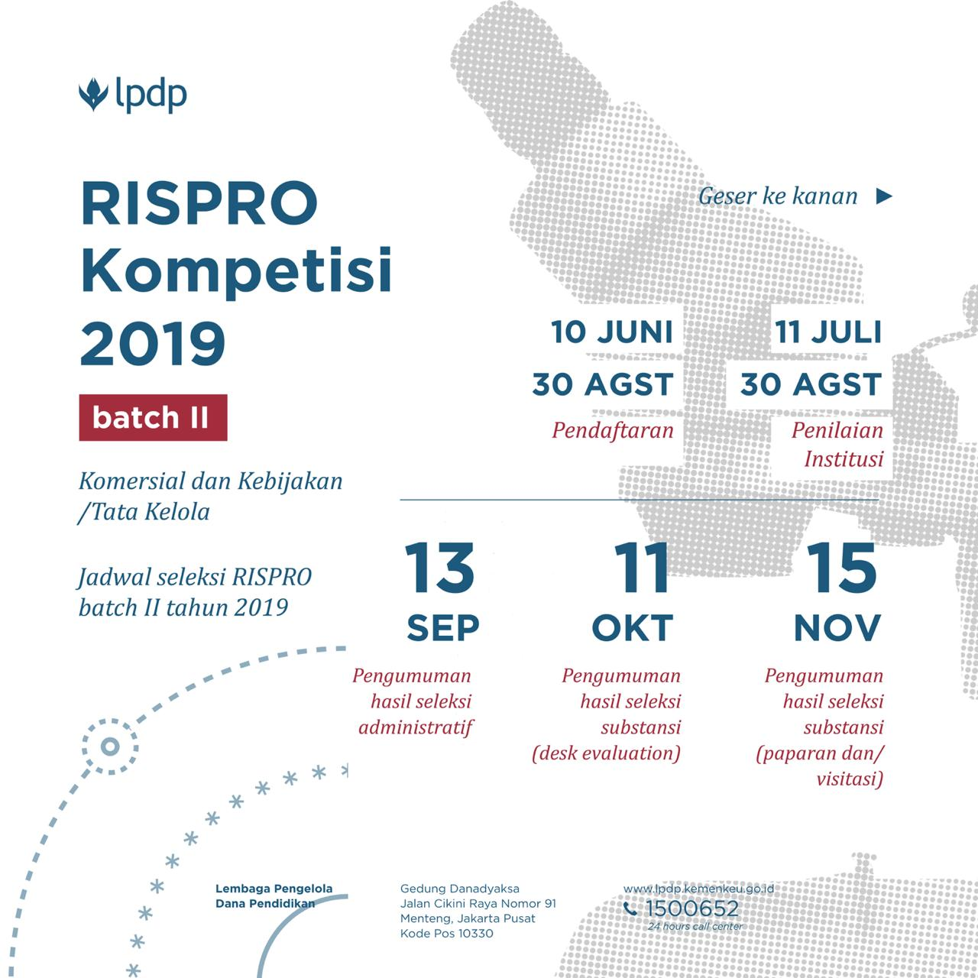
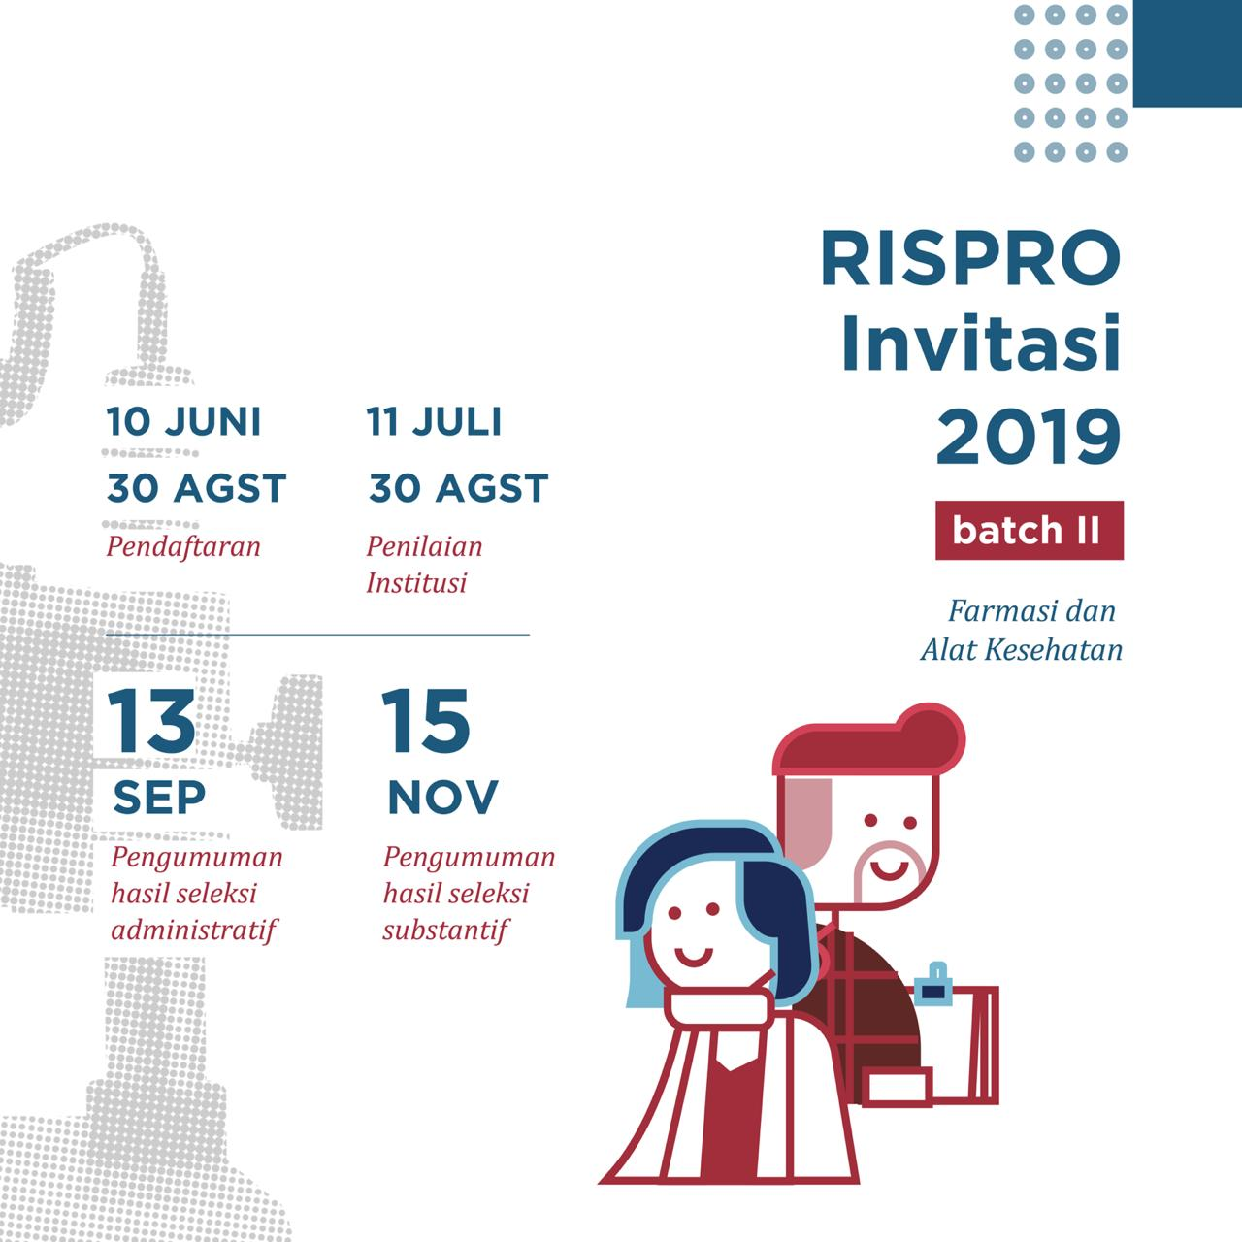
On Going Call for Proposal
29

Slide 30
Terima kasih
Lembaga Pengelola Dana Pendidikan
Gedung Danadyaksa Cikini Jl. Cikini Raya No.91A-D, Menteng Jakarta Pusat 10330 1500652
www.lpdp.kemenkeu.go.id
KBBI: terima kasih/te·ri·ma ka·sih/ n rasa syukur;
© 2019
Notes:
squezee

